Slide 1
ERP (Enterprise Resource Planning)
Власов Дмитрий / ПИНб-31

Slide 2
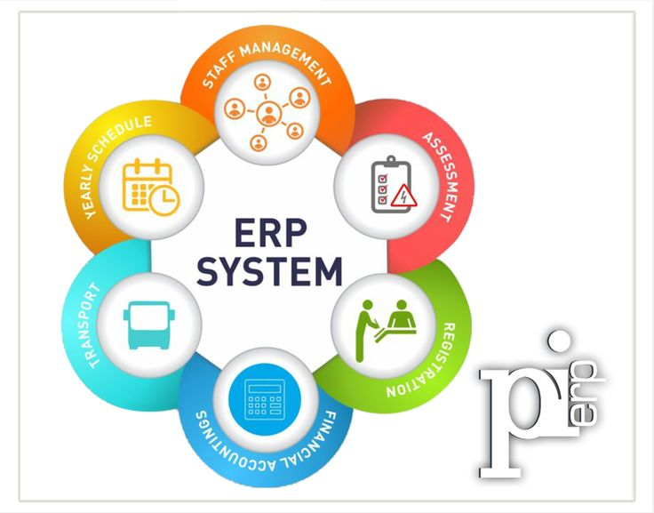
Что такое ERP
Интегрированная система управления бизнес-процессами
Объединяет: финансы, производство, склад, продажи, HR, CRM
Автоматизация и стандартизация процессов

Slide 3
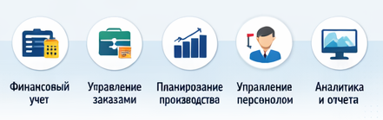
Основные функции ERP

Slide 4

Примеры ERP-систем
SAP ERP
Oracle NetSuite
Microsoft Dynamics 365
1C:Enterprise
Odoo

Slide 5
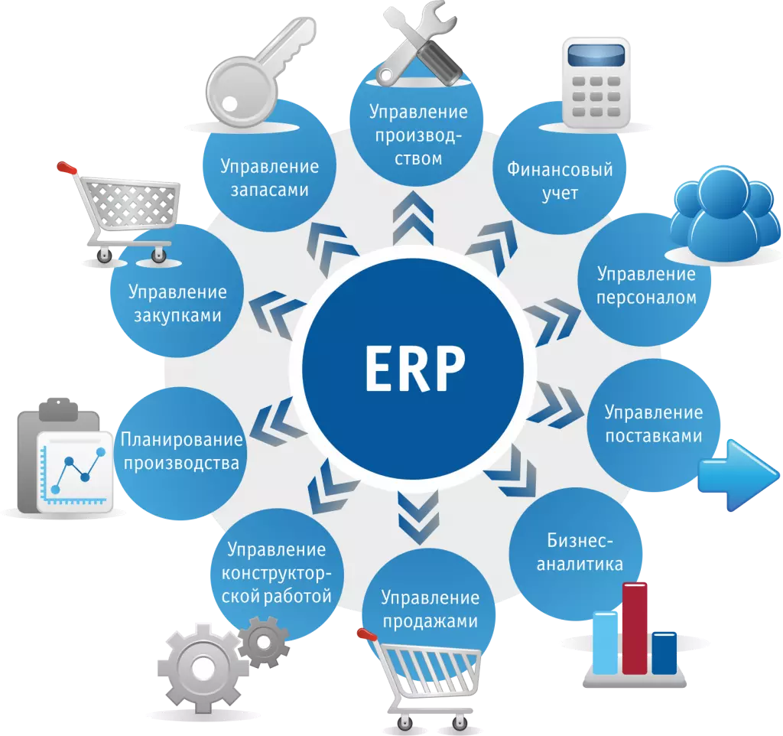
Возможности ERP
Централизованное управление данными
Автоматизация рутинных процессов
Аналитика и прогнозирование
Мобильный доступ к информации
Интеграция с другими системами

Slide 6
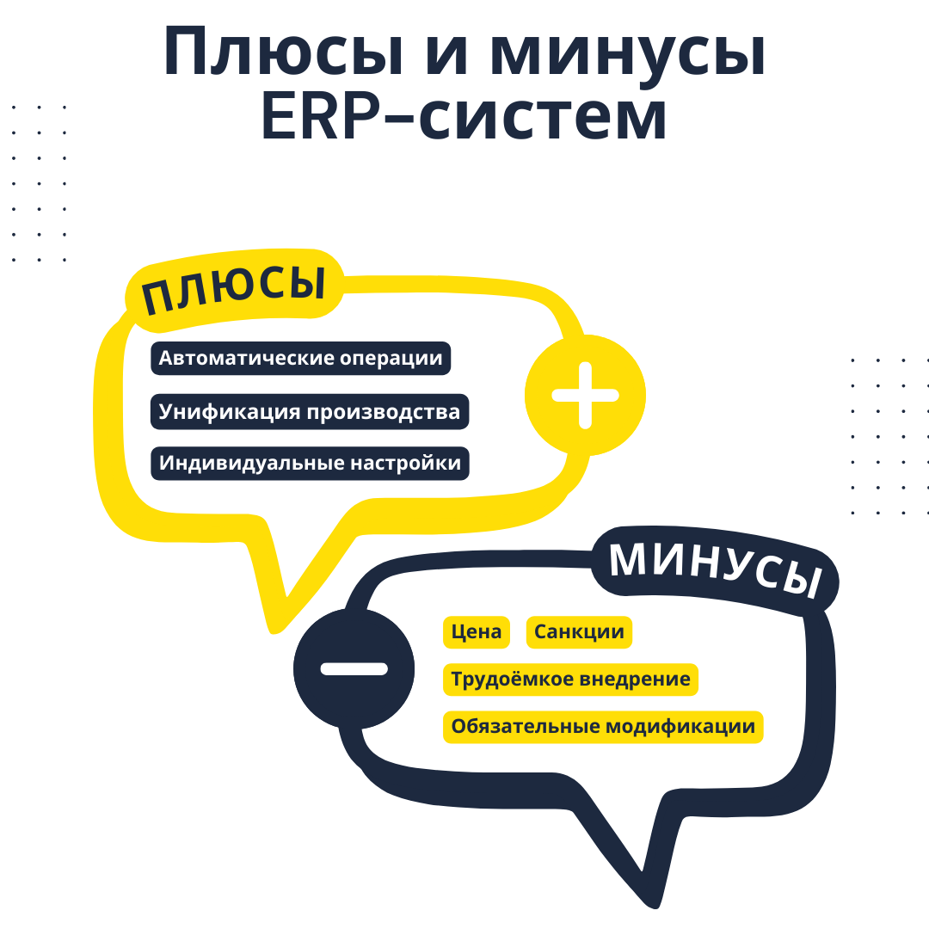

Slide 7
ERP vs. другие системы
Параметр | ERP | Отдельные системы
Централизация данных | Да | Нет
Интеграция процессов | Да | Частично
Стоимость | Высокая | Ниже
Гибкость | Средняя | Высокая

Slide 8
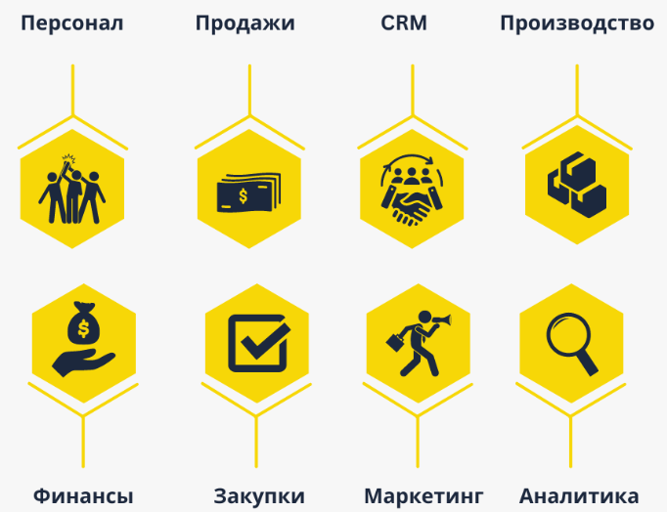
Сфера применения
Производство
Логистика и дистрибуция
Ритейл
Финансы и страхование
Государственные учреждения

Slide 9
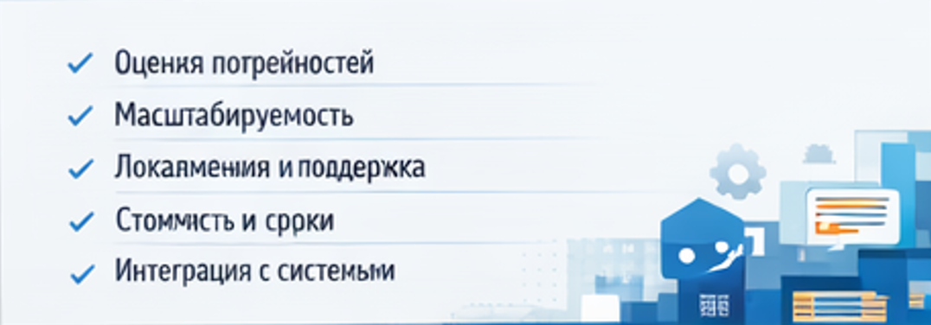
Как выбрать ERP?

Slide 10
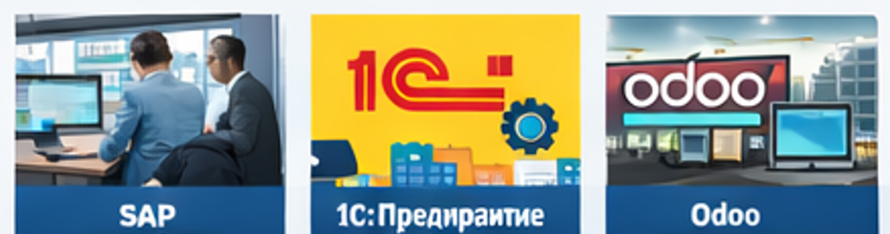
Кейсы внедрения
SAP: крупные производственные компании
1C:Enterprise: малый и средний бизнес в России
Odoo: гибкая настройка для e-commerce

Slide 11
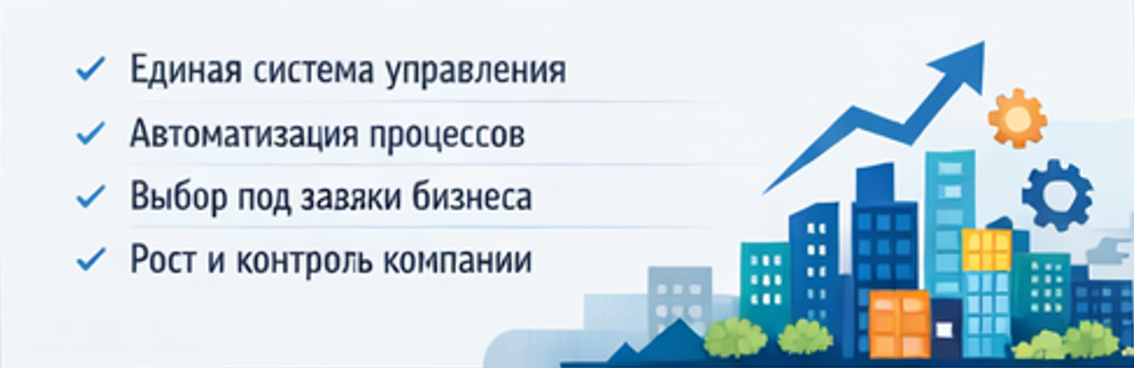
Заключение

